Slide 1
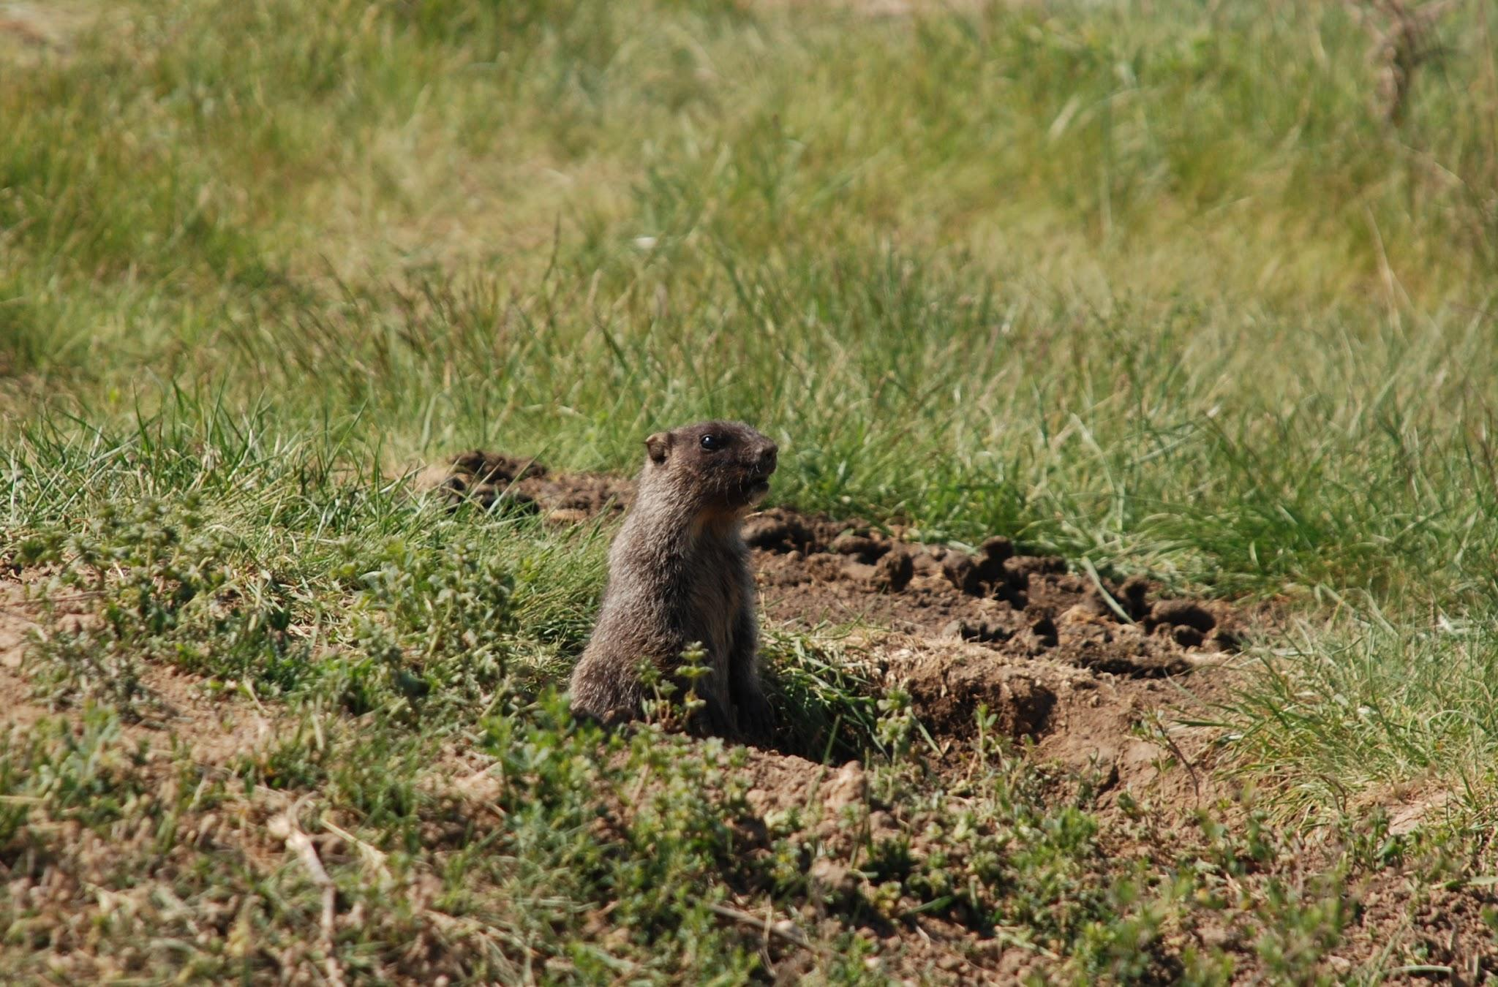
Національні природні парки степової зони без морських охоронних акваторій

Slide 2
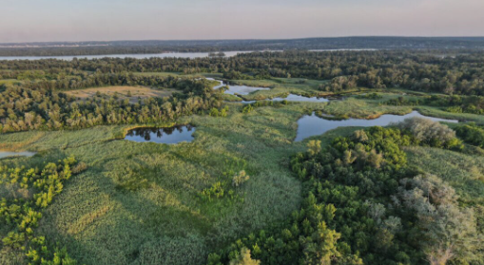
Сьогодні ми розглянемо важливу тему національних природних парків степової зони, які не мають морських охоронних акваторій. Ці парки відіграють ключову роль у збереженні біорізноманіття та екосистем степів.

Slide 3
Що таке національні природні парки?
Національні природні парки - це особливі території, які відзначаються високим ступенем природної цінності та є об'єктами охорони природи. Вони створюються для збереження біорізноманіття, рекреації та наукових досліджень.

Slide 4
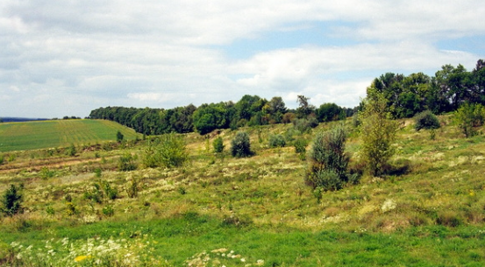
У степовій зоні існують національні природні парки, які не мають морських охоронних акваторій, але відіграють важливу роль у збереженні унікальних степових екосистем.

Slide 5
Приклади національних природних парків степової зони без морських акваторій:
Національний природний парк "Дніпровсько-Орільський": Розташований у центральній частині України, цей парк охоплює різноманітні степові та лісостепові ландшафти.

Slide 6
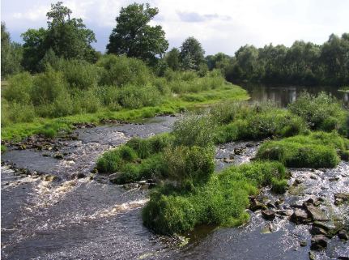
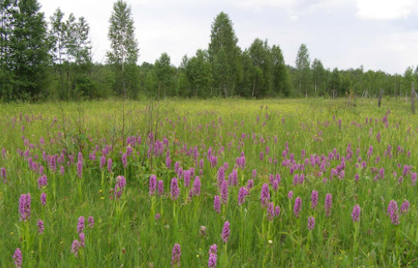
Національний природний парк "Поліський": Розташований на півдні України, він охоплює унікальні степові, лісостепові та лісові екосистеми.

Slide 7
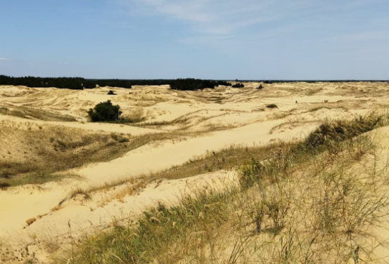
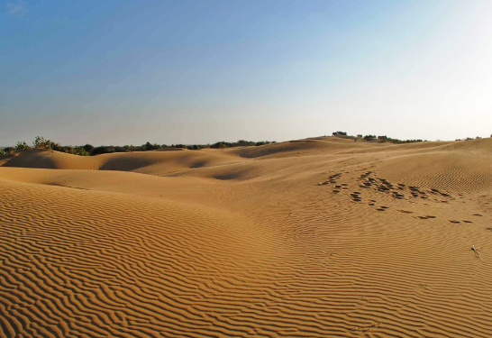
Національний парк "Дніпровські піски": Розташований у центральній частині України, цей парк є одним з найбільших степових заповідників у світі. Він зберігає унікальні степові ландшафти та рідкісні види рослин і тварин.

Slide 8
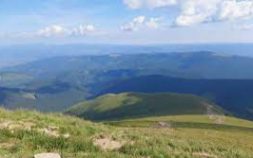
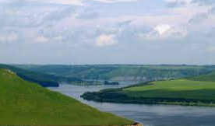
Національний природний парк "Ялпуг-Карадаг": Розташований у Криму, цей парк відомий своїми степовими екосистемами, гірськими масивами та багатою флорою і фауною.

Slide 9
Роль цих парків у збереженні степової біоти.
Національні природні парки степової зони без морських охоронних акваторій відіграють важливу роль у збереженні степової біоти та її екологічної різноманітності. Вони забезпечують місце для життя та розмноження різноманітних видів тварин і рослин, а також стають центрами наукових досліджень та екологічного освіти.

Slide 10
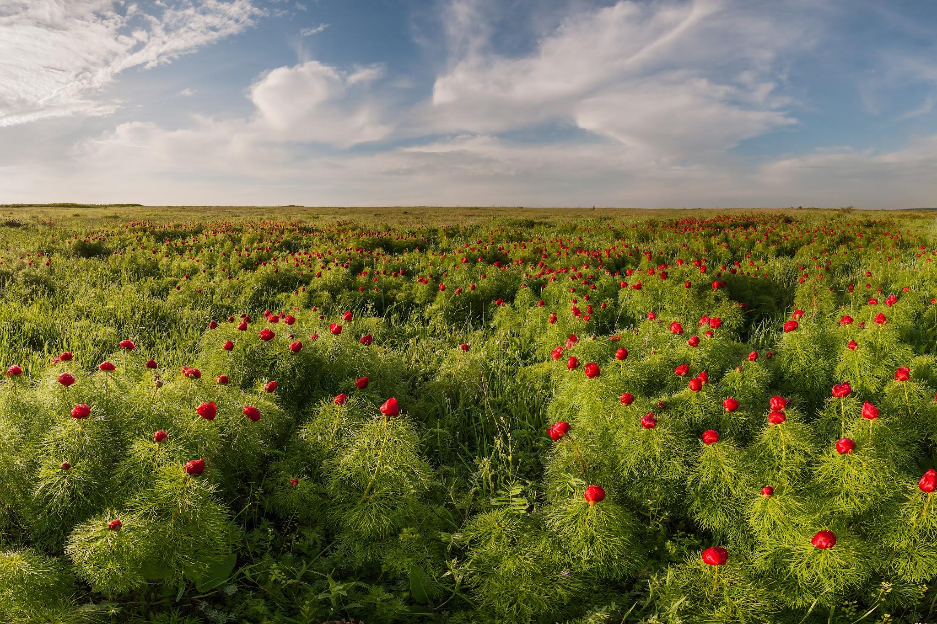
Національні природні парки степової зони без морських охоронних акваторій є важливими складовими системи охорони природи. Вони допомагають зберегти цінні степові екосистеми для майбутніх поколінь та сприяють сталому розвитку регіону.

Slide 11
Дякую за увагу!

